Slide 1
E-Tebligat
456 seri numaralı VUK Genel Tebliği
27/08/2015
Burhan ERAY
İSMMMO Mesleki Gelişmeleri İzleme Kurulu Başkanı

Slide 2
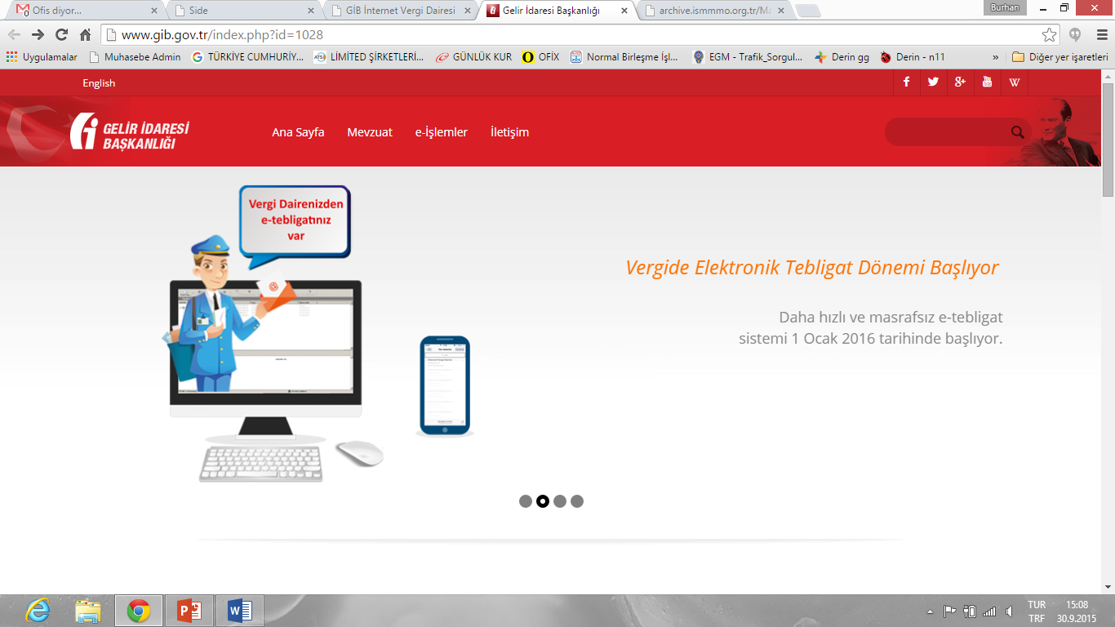

Slide 3
Yasal Dayanaklar
213 sayılı Vergi Usul Kanununun 107/A maddesinde;
“Bu Kanun hükümlerine göre tebliğ yapılacak kimselere, 93 üncü maddede sayılan usullerle bağlı kalınmaksızın, tebliğe elverişli elektronik bir adres vasıtasıyla elektronik ortamda tebliğ yapılabilir. Elektronik ortamda tebligat, muhatabın elektronik adresine ulaştığı tarihi izleyen beşinci günün sonunda yapılmış sayılır. Maliye Bakanlığı, elektronik ortamda yapılacak tebliğle ilgili her türlü teknik altyapıyı kurmaya veya kurulmuş olanları kullanmaya, tebliğe elverişli elektronik adres kullanma zorunluluğu getirmeye ve kendisine elektronik ortamda tebliğ yapılacakları ve elektronik tebliğe ilişkin diğer usul ve esasları belirlemeye yetkilidir.” hükmüne yer verilmiştir.

Slide 4
Yasal Dayanaklar
Maliye Bakanlığı yukarıdaki yetkisini 27/08/2015 tarih ve 29458 sayılı Resmi Gazetede yayımladığı 456 Seri Numaralı Vergi Usul Kanunu Genel Tebliğ ile kullanmıştır. Söz konusu tebliği ile Vergi dairelerince düzenlenen ve muhataplarına 213 sayılı Vergi Usul Kanun hükümlerine göre tebliği gereken evrakın, Gelir İdaresi Başkanlığı aracılığıyla elektronik ortamda tebliğ edilecektir.

Slide 5
Elektronik Tebligat Kimlere yapılacak?
A) - Kurumlar vergisi mükellefleri
B)-Ticari, zirai ve mesleki kazanç yönünden gelir vergisi mükellefiyeti bulunanlar (Kazançları basit usulde tespit edilenlerle , gerçek usulde vergiye tabi olmayan çiftçiler hariç)
C)- İsteğe bağlı olarak kendilerine elektronik tebligat yapılmasını talep edenler

Slide 6
Elektronik Tebligat Adresi nasıl alınacak?
Kurumlar vergisi mükelleflerinin 1 Ocak 2016 tarihine kadar elektronik tebligat adresine sahip olabilmek için gerekli başvuru işlemlerini tamamlamaları gerekmektedir. Bunun için “Elektronik Tebligat Talep Bildirimi (Şirketler ve Diğer Tüzel Kişiler İçin)”ni (EK:1) kurumlar vergisi yönünden bağlı bulundukları vergi dairesine vermeleri gerekmektedir.
1 Ocak 2016 tarihinden sonra mükellefiyet tesis ettiren kurumlar vergisi mükellefleri ise işe başlama tarihini takip eden 15 gün içerisinde elektronik tebligat talep bildiriminde bulunmak zorundadır.

Slide 7
Elektronik Tebligat Adresi nasıl alınacak?
Gelir vergisi mükellefleri de 01.01.2016 tarihine kadar “Elektronik Tebligat Talep Bildirimi (Gerçek Kişiler İçin)” ni (EK:2) GİB internet vergi dairesinde elektronik ortamda doldurmaları ve elektronik tebligat sistemini kullanmaya başlamaları gerekmektedir. GİB İnternet vergi dairesini kullanarak elektronik ortamda bildirimde bulunan gelir vergisi mükelleflerine internet vergi dairesi kullanıcı kodu, parola ve şifresi verilmeyecek olup bu mükellefler sisteme her girişlerinde sistem tarafından kimlik doğrulaması yapılmak suretiyle elektronik tebligat sistemini kullanabileceklerdir.
Yeni mükellefiyet tesis ettiren Gelir Vergisi mükellefleri, mükellefiyet tesisi sırasında bizzat veya elektronik tebligat sistemi ile ilgili işlemleri yapmaya yönelik özel yetki içeren noterde verilmiş vekâletnameyle yetkili kılınan kişiler aracılığıyla örneği “Elektronik Tebligat Talep Bildirimi (Gerçek Kişiler İçin)”ni (EK:2) bildirimi doldurarak ilgili vergi dairesine vermek zorundadır.

Slide 8
Elektronik Tebligat Adresi nasıl alınacak?
Elektronik tebligat sistemini kullanmak üzere, Elektronik Tebligat Talep Bildirimi ile bildirimde bulunan mükelleflere vergi dairesince, müracaat anında sistemden üretilecek internet vergi dairesi kullanıcı kodu, parola ve şifreyi ihtiva eden kapalı bir zarf verilecektir.
Kurumlar Vergisi Mükelleflerinden Daha önce internet vergi dairesi kullanıcı kodu ve şifresi olanlar; Daha önce internet vergi dairesi kullanıcı kodu ve şifresi bulunanların (kdv iade işlemleri ve diğer işlemlerde kullandıkları ) , EK1 formunda yer alan; “Daha önceden internet Vergi Dairesi kullanıcı kodu ve şifrem bulunması nedeniyle, şifremi elektronik tebligat alma işlemlerinde de kullanmak istiyorum.” kutucuğu işaretlemeleri durumunda, aynı kullanıcı kodu ve şifreyi elektronik tebligat alma işlemlerinde de kullanmaları mümkün olacaktır.

Slide 9
Elektronik Tebligatın Gönderilmesi ve Muhatabına iletilmesi
213 sayılı VUK hükümlerine göre tebliği gereken evrak, İdarece elektronik imza ile imzalanacak ve vergi dairesi adına Başkanlık tarafından tebliğ yapılacak muhatabın elektronik tebligat adresine iletilecektir. Elektronik tebligat sistemine internet vergi dairesi üzerinden erişilecektir. İnternet vergi dairesi kullanıcı kodu, parola ve şifresine sahip olan gerçek ve tüzel kişiler şifreleriyle elektronik tebligat adreslerine ulaşacaklardır.
İnternet vergi dairesi kullanıcı kodu, parola ve şifresi olmayan gerçek kişiler (GELİR VERGİSİ MÜKELLEFLERİ) ise sisteme her girişte yapılan kimlik doğrulaması ile elektronik tebligat adreslerine erişeceklerdir.

Slide 10
Elektronik Tebligatın Gönderilmesi ve Muhatabına iletilmesi
Kanunun 107/A maddesi gereğince, elektronik imzalı tebliğ evrakı, muhatabın elektronik ortamdaki adresine ulaştığı tarihi izleyen beşinci günün sonunda tebliğ edilmiş sayılacaktır.
Olay kayıtları, İşlem Zaman Bilgisi eklenerek, erişilebilir şekilde arşivlerde otuz yıl süreyle saklanacaktır. Hesaba erişim bilgilerinin iletimi ile sisteme erişimin güvenli bir şekilde yapılması için gerekli tedbirler Başkanlık tarafından alınacak olup talep halinde elektronik tebligata ilişkin delil kayıtları ilgilisine veya yetkili mercilere sunulacaktır.

Slide 11
Elektronik Tebligat Sisteminden Çıkış
Zorunlu veya ihtiyari olarak elektronik tebligat sistemine dahil olanların aşağıdaki durumlar dışında sistemden çıkmaları mümkün değildir.
Tüzel kişilerde ticaret sicil kaydının silindiği (nevi değişikliği ve birleşme halleri dahil) tarih itibarıyla, elektronik tebligat adresi kapatılır.
Gerçek kişilerde ise ilgilinin ölümü veya gaipliğine karar verildiğinin idare tarafından tespit edildiği durumlarda ölüm/karar tarihi itibarıyla ilgilinin elektronik tebligat adresi re’sen kapatılır. Mirasçıların bağlı olunan vergi dairesine başvurması halinde de müteveffanın elektronik tebligat adresi kullanıma kapatılır.

Slide 12
Ceza Hükümleri ve Diğer Konular
Elektronik tebligat sistemine dahil olması zorunlu olanlardan bu Tebliğ ile getirilen yükümlülüklere uymayanlar için Kanunun 148, 149 ve mükerrer 257 nci maddeleri uyarınca, Kanunun Mükerrer 355 inci maddesindeki cezai müeyyide uygulanır.
1-Birinci sınıf tüccarlar ile serbest meslek erbabı hakkında 1.300,00 TL
2-İkinci sınıf tüccarlar, defter tutan çiftçiler 660,00 TL

Slide 13
Ceza Hükümleri ve Diğer Konular
Ceza uygulaması sonrasında re’sen oluşturulan internet vergi dairesi kullanıcı kodu, parola ve şifresi gerçek kişilerde mükellefe, tüzel kişiler ile tüzel kişiliği olmayan teşekküllerde doğrudan kanuni temsilcisine tebliğ edilir ve elektronik tebligat adreslerine tebligat gönderimine başlanılır.

Slide 14
Ceza Hükümleri ve Diğer Konular
Kanun hükümlerine göre tebliği gereken evrak muhataplara elektronik tebligat sistemi ile tebliğ edilebileceği gibi Kanunda yer verilen diğer tebligat hükümlerine göre de tebliğ edilebilir.
Elektronik Tebligat uygulamasına, 01.01.2016 tarihi itibariyle başlanılacaktır.
Ancak bu tarihten önce bildirimde bulunanlara 01.10.2015 tarihinden itibaren elektronik tebligat yapılabilir.

Slide 15
E-Yoklama Sistemi
Elektronik Yoklama Sistemi ile yoklama talebinin oluşturulması, oluşturulan talebin yoklamaya yetkililere iletilmesi, yoklama fişinin oluşturulması, kayıt altına alınması ve onaylanması ile yoklama fişinin ilgilisine iletilmesi işlemleri elektronik ortamda gerçekleştirilecektir.
Yoklama fişlerinin elektronik ortamda oluşturularak kayıt altına alınması, bunların elektronik imza araçları ile onaylanması ya da formun ıslak olarak imzalanması, bu şekilde hazırlanacak olan bilgi ve belgelerin internet de dahil olmak üzere her türlü elektronik bilgi iletişim araç ve ortamında ilgili kişilere gönderilmesi esas olmakla birlikte, yoklama faaliyetinin herhangi bir nedenle elektronik ortamda yürütülememesi halinde söz konusu işlemler genel hükümler doğrultusunda yerine getirilecektir.

Slide 16
E-Yoklama Sistemi
E-yoklama fişi, internet vergi dairesi üzerinde yer alan "Elektronik Yoklama Görüntüleme" menüsünden görüntülenebilir ve çıktısı alınabilir. Aynı şekilde bağlı bulunulan vergi dairesi/mal müdürlüğüne mükellef ya da yetkilisi tarafından başvurulması halinde kağıt ortamında bir örneği verilir.
Elektronik ortamda yoklama fişinin tanzimi sırasında nezdinde yoklama yapılana veya yetkilisine ulaşılamazsa, e-yoklama fişinin çıktısı alınarak mükellefin bilinen adresine 7 gün içerisinde gönderilir.

Slide 17
Uygulamanın Başlama Zamanı
Elektronik Yoklama Sisteminin uygulanmasına 1/9/2015 tarihinde başlanmıştır.

